Slide 1


Slide 2







Organizator
Patronat honorowy
Partnerzy

Slide 3

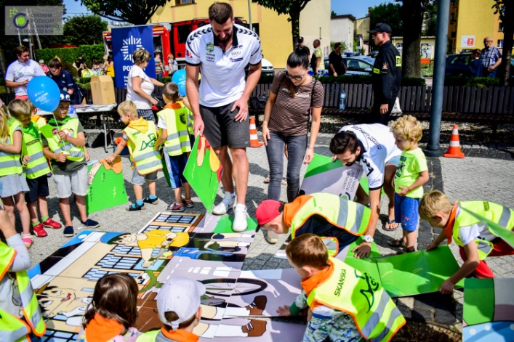
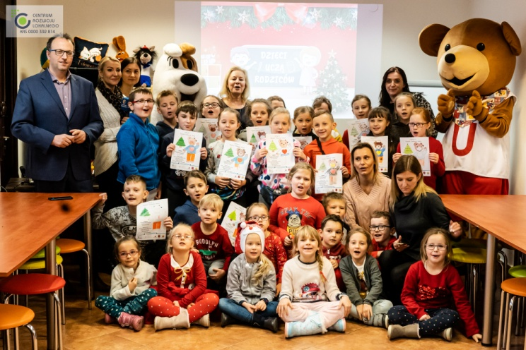
Centrum Rozwoju Lokalnego od wielu lat aktywnie wspiera proces edukacji najmłodszych poprzez inicjowanie i wspieranie kreatywnych inicjatyw edukacyjnych. W grudniu 2018 roku w współpracy z Policją zorganizowana została akcja „Ze Sznupkiem bezpieczni w drodze”, w kwietniu 2019 roku miała miejsce ogólnopolska akcja „#SegregujeMy”, zaś w lipcu i sierpniu akcja „Bezpieczne wakacje”.
O wszystkich inicjatywach Centrum Rozwoju Lokalnego można poczytać na:
stronie internetowej: www.crl.org.pl
Facebooku: fb.com/centrum.rozwoju.lokalnego
Centrum Rozwoju Lokalnego

Slide 4


Slide 5


Slide 6

Uważaj na zwierzęta leśne!

Slide 7

Uważaj na złodziei!

Slide 8

Przechodź po pasach przez jezdnię!

Slide 9

Gdzie grać w piłkę?

Slide 10

Rozpalaj ognisko w miejscach dozwolonych!

Slide 11

Pamiętaj o bezpieczeństwie wsiadając na rower!

Slide 12

Pływaj tylko w miejscach strzeżonych!

Slide 13

Pamiętaj o kapoku!

Slide 14

Zgubiłeś się na plaży?

Slide 15

Co zrobić w czasie burzy?

Slide 16

Planujesz wycieczkę do jaskini?

Slide 17

Pamiętaj o odpowiednim obuwiu w górach!

Slide 18


